Slide 1




“Las Emergencias y desastres, conceptos,
respuestas y responsabilidades”
“Derechos Humanos, equidad en la atención de emergencias y desastres”
Mtra. Brenda Ledesma Gómez
Dra. Elia Inés Luna Ceballos
PROTECCIÓN CIVIL
COAHUILA
09 Y 10 DE OCTUBRE DE 2025

Slide 2



Slide 3

Son inherentes a todos los seres humanos, independientemente de su nacionalidad, sexo, origen nacional o étnico, color, religión, idioma o cualquier otra condición y no pueden ser dados o quitados.
Todos los derechos humanos son universales, indivisibles e interdependientes y están interrelacionados

Slide 4
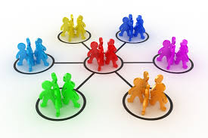



INTERDEPENDIENTES
UNIVERSALES
INDIVISIBLES
PROGRESIVIDAD
Los principios de universalidad, indivisibilidad, interdependencia y progresividad son fundamentales en el marco de los derechos humanos.

Slide 5

¿Qué derechos de los equipos de atención a emergencias, se ven comprometidos cuando ocurre un desastre?

Slide 6
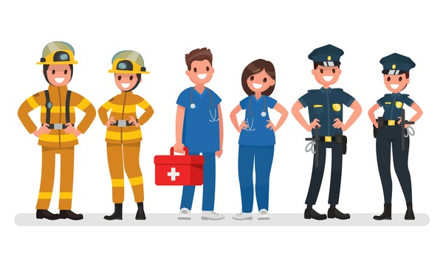
Derechos humanos del personal de respuesta
Derecho al reconocimiento de la personalidad jurídica
Derecho a la vida, libertad y seguridad
Derecho a trato justo
Derecho al trabajo, a condiciones justas y favorables
Igualdad ante la ley y protección contra toda discriminación.
Derecho al descanso y al disfrute del tiempo libre
Derecho a la seguridad social y a la realización de los derechos económicos

Slide 7
Piensa en la última emergencia que atendiste. ¿Quién cuidó de ti después?”

Slide 8
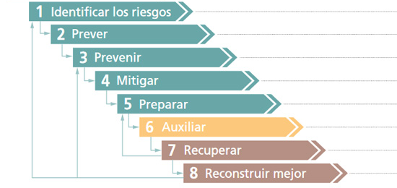
¿Cómo se integran los derechos humanos en cada fases de la GIRD?
Fuente: ONU Hábitat

Slide 9
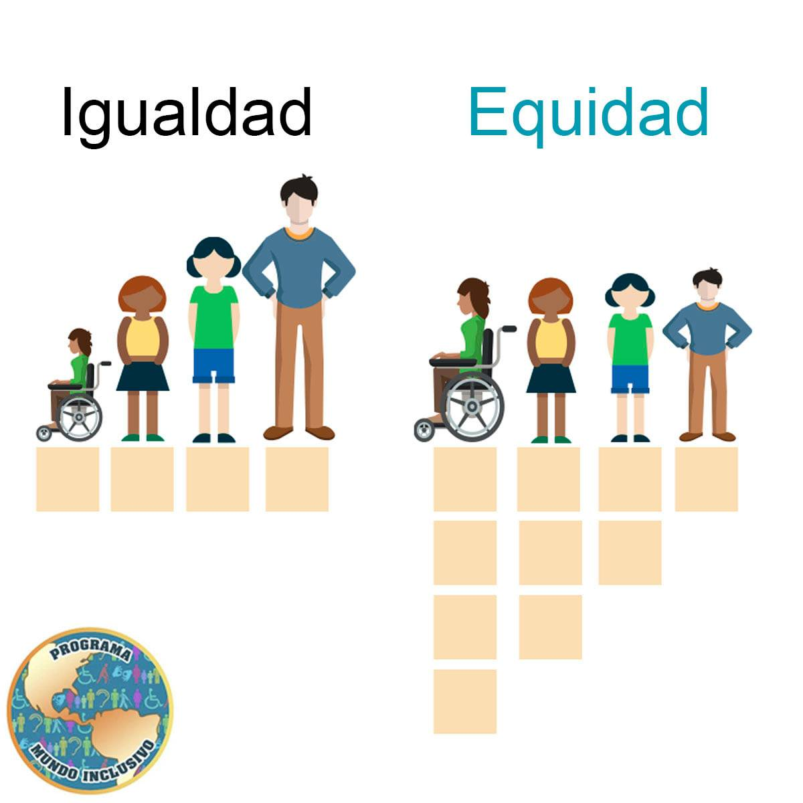
¿Equidad o igualdad?
Igualdad
Es la meta
Equidad
Es el camino
Fuente imagen: Programa del mundo inclusivo
Notes:
“La igualdad formal garantiza el mismo trato; la equidad sustantiva implica transformar las condiciones que reproducen la desigualdad.” CEPAL 2017 “La justicia no está en dar lo mismo a todos, sino en remover los obstáculos que impiden a cada persona desarrollar su potencial.” Amartya Sen

Slide 10
¿Es suficiente tratar igual a hombres y mujeres en su papel de atención a emergencias?
Interseccionalidad
Indígenas
Trans
Discapacidad
Cuerpos y condiciones físicas
EPP
Pruebas físicas
Representación y liderazgo
Violencia y cultura
Acoso
Mayor esfuerzo
Falta de protocolos para tratar estos temas internos
Maternidades y paternidades
Turnos rotativos
Lactarios
Notes:
Equidad es transformar masculinidades

Slide 11
Contexto: Equidad en los cuerpos de emergencia
Fuente: elaboración propia, datos de 2022

Slide 12
Contexto: Equidad en los cuerpos de emergencia
Fuente: elaboración propia, datos de 2022

Slide 13
Interseccionalidad en la atención de emergencias
Las mujeres indígenas, adultas mayores, con discapacidad o en pobreza viven mayores riesgos y tienen menos oportunidades de respuesta y recuperación.
Las emergencias profundizan desigualdades preexistentes.
Los cuerpos de emergencia no siempre cuentan con estrategias diferenciadas que atiendan las necesidades específicas de estas poblaciones.
Notes:
Si no aplicamos un enfoque interseccional, corremos el riesgo de invisibilizar a las más vulneradas dentro de las propias mujeres. Y también de diseñar políticas que beneficien a unas pocas, dejando fuera a quienes más necesitan apoyo.

Slide 14

3eds
Notes:
https://forms.office.com/Pages/DesignPageV2.aspx?lang=es-es&subpage=design&FormId=ECkoX28XnUWrfbdEqm78B3-YLX9tRp5PmnMkdkTpR8BUQkw0R0VOQUNZWFM2RDE0Tko3NFVKOE04UC4u&Token=aa56617a57e9488c9e610fa387619030

Slide 15
¿Qué necesitamos para avanzar hacia la equidad?

Slide 16
Propuestas género
Capacitación en género e interseccionalidad para personal de protección civil.
Promoción activa del ingreso y permanencia de mujeres en cuerpos operativos.
Incorporación de perspectiva de género en los planes municipales de emergencia y en los Programas Interno de Protección Civil.
Generación de datos desagregados para planear con enfoque diferenciado.

Slide 17
Propuestas DDHH
Realizar diagnósticos de riesgo con enfoque de derechos humanos.
Fortalecer la capacitación del personal operativo.
Revisar los planes municipales de protección civil.
Establecer protocolos diferenciados para la atención de emergencias.

Slide 18
“La verdadera fuerza de la gestión del riesgo no se mide solo en la rapidez de la respuesta, sino en la capacidad de asegurar que, en medio de la emergencia, cada vida sea valorada con la misma dignidad y cada persona encuentre un lugar seguro sin quedar atrás.”

Slide 19
MUCHAS GRACIAS

